Slide 1


MAUI
Introduction
Béchir BEJAOUI
Formateur et consultant indépendant

Slide 2
Le plan
Les types d’applications MAUI

Slide 3
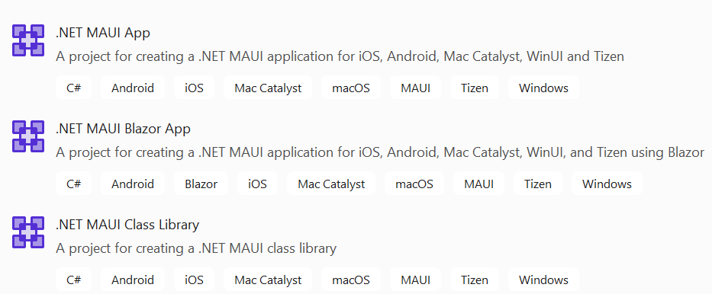
Les types d’application MAUI
1
Application Bureau & Mobile
2
Application Web Hybride basée sur Blazor
3
Bibliothèque

Slide 4
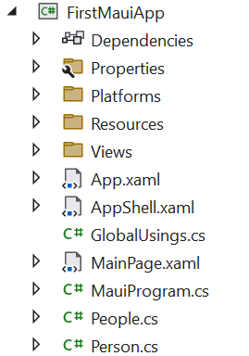
Les types d’application MAUI-Application Bureau & Mobile
1. Les paramètres globaux et les variables environnement pour chaque profil
1
2. Les fichiers de dépendances de chaque plateforme à savoir Android, Windows, IOS, Catalyst et Tizen
2
3. Les fichiers statiques tel que les images, les styles, les dictionnaires de ressources
3
4
4. Le fichier à partir du quel sont appliqués les styles, thèmes et apparences de l’application
5
5. Le fichiers à partir du quel est définit le routage vers les divers pages de l’application
6
6. La page lancée par défaut lors de la création du projet sans modification
7
6. La classe qui permet la création de l’environnement d’exécution ainsi que l’injection
de services

Slide 5
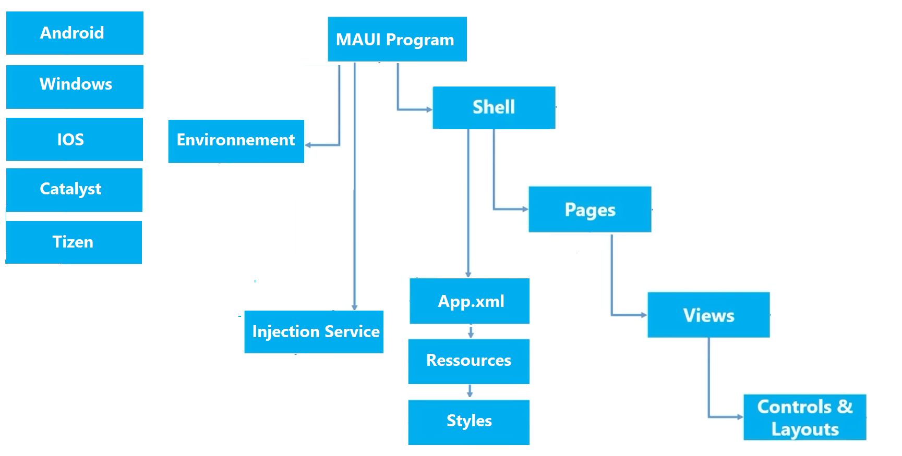
L’organigramme des éléments d’application MAUI

Slide 6
Les plateformes supportées par MAUI
Les applications .NET Multiplateforme App UI (.NET MAUI) peuvent être écrites pour les plateformes suivantes :
Android 5.0 (API 21) ou version ultérieure.
iOS 10 ou version ultérieure.
macOS 10.15 ou version ultérieure, à l’aide de Mac Catalyst.
Windows 11 et Windows 10 version 1809 ou ultérieure
Tizen

Slide 7
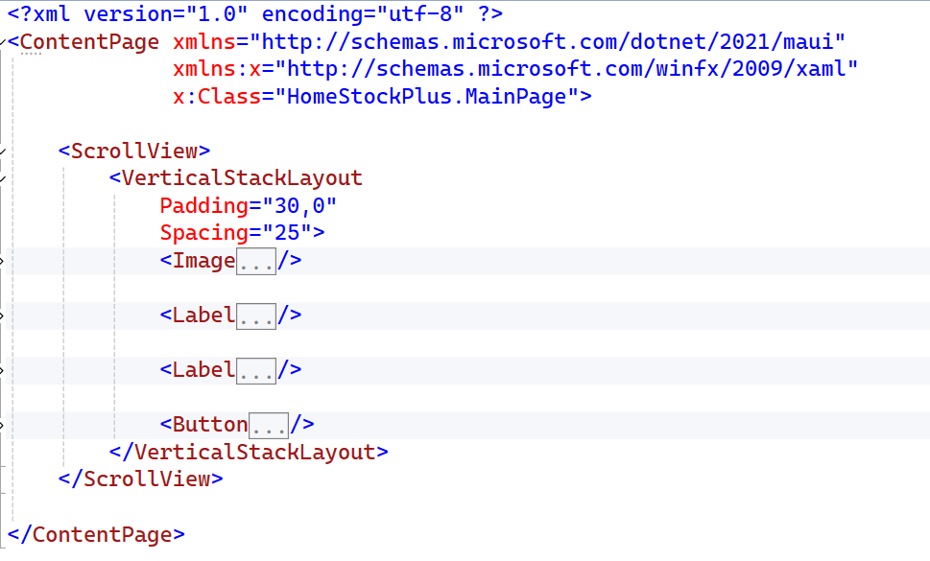
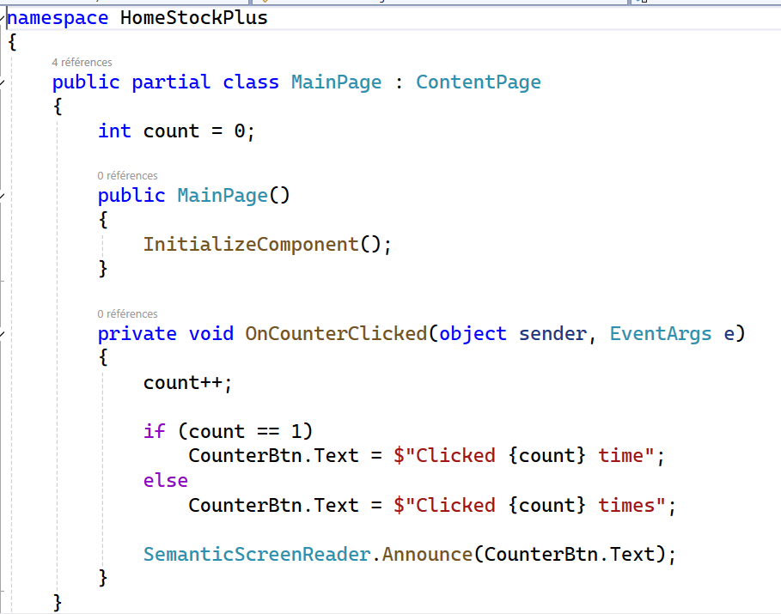
Les langages
Pour les applications MAUI:
C#: Est le principal langage utilisé pour créer la logique
XAML: Un langage de balisage utilisé pour créer des UI

